Slide 1



Slide 2
Ποιοι ειμαστε
Είμαστε οι BroGrammers, μια νεοσύστατη ομάδα απο developers που αποτελείτε από :
Ανδριανός Χρήστος
Μίχας Γεώργιος
Ποταμιάς Σωκράτης
Τσαουσάκης Παύλος

Slide 3
Τι καναμε
Υλοποιήσαμε ένα πρότυπο και δίκαιο σύστημα που ωφελεί:
Ασφαλιστικούς οργανισμούς
Πελάτες
Συνεργεία
Έχει 2 τομείς ΒtoB(Business-to-Business)
και BtoC(Business-to-Consumer)

Slide 4
Μοντέλο Business-to-Business
Πρότυπο κέντρο αξιολόγησης ζημιάς
Χρήση .api υπουργείου μεταφορών
Προσφορές από τα συνεργεία
Επιλογή της βέλτιστης λύσης
Προώθηση αυτής σε πελάτες

Slide 5
Μοντέλο Business-to-Consumer
Ο πελάτης καταγράφει την ζημία και την δηλώνει στην υπηρεσία.
Γίνονται προσφορές από τα συνεργεία.
Ο πελάτης επιλεγεί την λύση με τον καλύτερο συνδυασμό ποιότητα-τιμής.

Slide 6
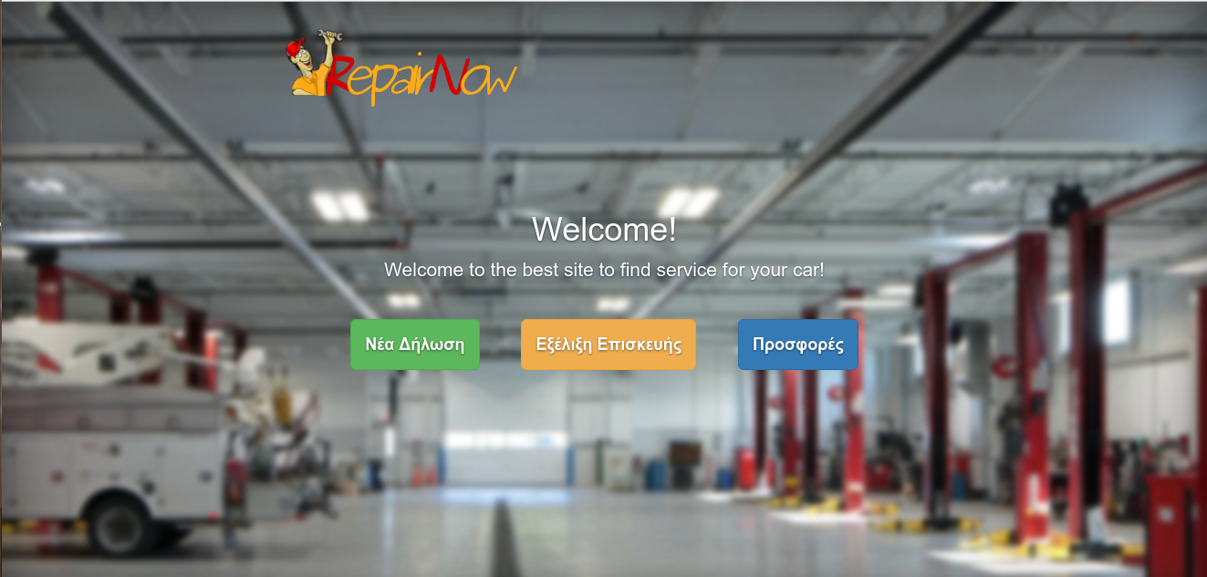
DEMO

